Slide 1
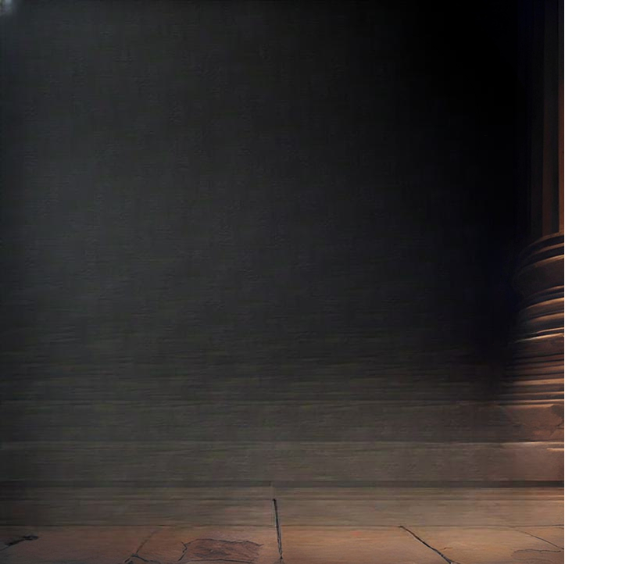
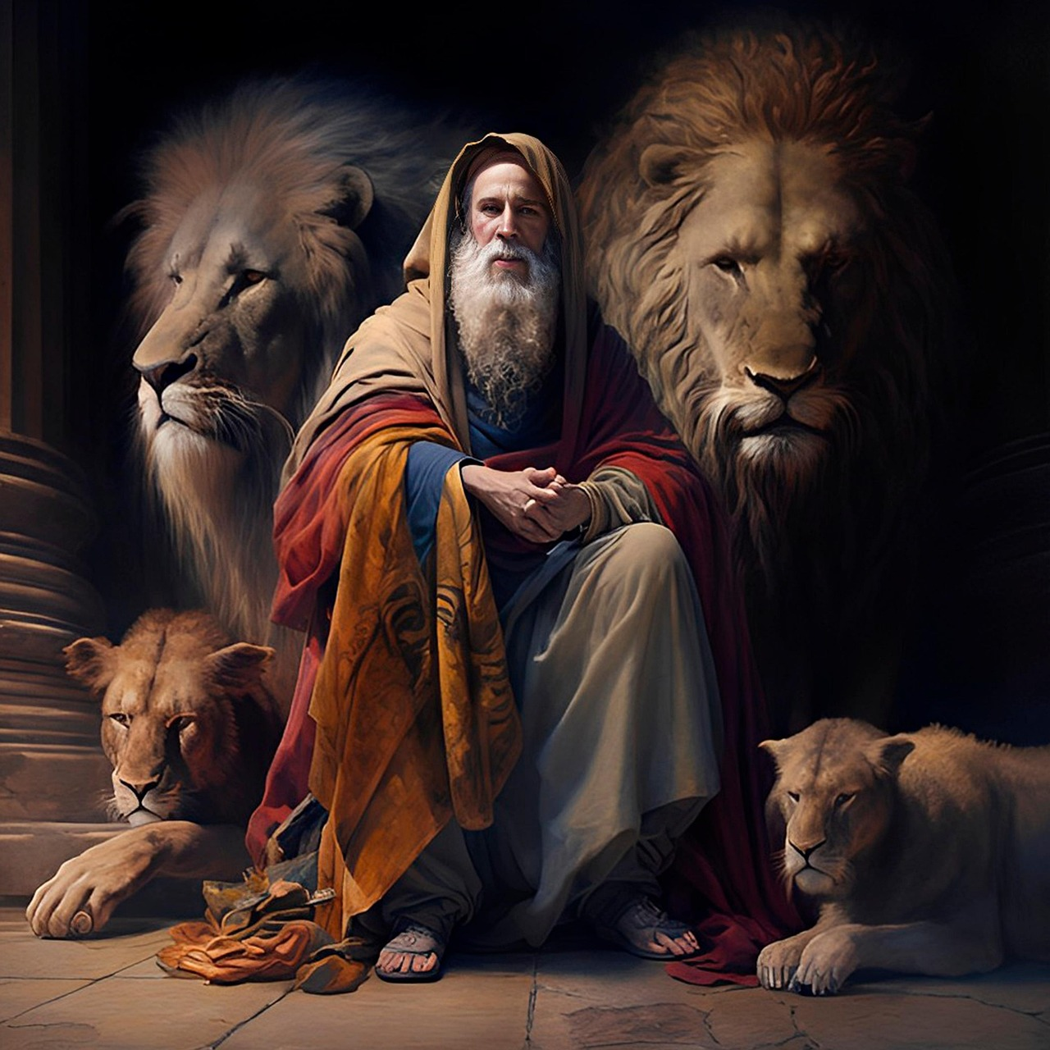


31
VERSÍCULO POR VERSÍCULO
AS SETENTA SEMANAS
(Daniel 9.20-27)

Slide 2
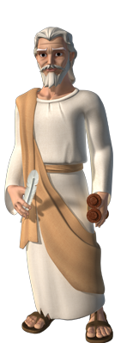
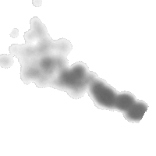
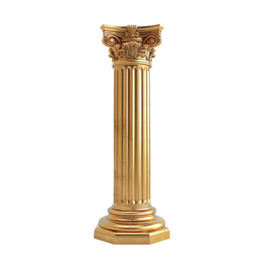
EM RESPOSTA À ORAÇÃO DE DANIEL...
... Deus lhe falou que Jerusalém seria reconstruída num futuro próximo.
Mas Deus também lhe revelou o que aconteceria num futuro distante: o ministério redentor de Jesus Cristo.

Slide 3

.
AS SETENTA SEMANAS
SETE SEMANAS
SESSENTA E DUAS SEMANAS
UMA SEMANA
SAÍDA DA ORDEM PARA RESTAURAR
JERUSALÉM
REEDIFICAÇÃO DE JERUSALÉM
MINISTÉRIO DE CRISTO
DESTRUIÇÃO DE JERUSALÉM PELOS ROMANOS

Slide 4
.
RANO
KING JAMES
(24) Setenta semanas estão decretadas sobre o teu povo e sobre a tua santa cidade, para fazer cessar a transgressão, para dar fim aos pecados, para expiar a iniquidade, e trazer a justiça eterna, e selar a visão e a profecia, e para ungir o santíssimo.
(24) Setenta semanas são determinadas sobre o teu povo e sobre a tua santa cidade, para terminar a transgressão, e pôr um fim nos pecados, e fazer reconciliação por causa da iniquidade, e trazer a justiça eterna, e selar a visão e profecia, e para ungir o Santíssimo.

Slide 5



“Fazer cessar a transgressão, dar fim aos pecados e expiar a iniquidade revelam apenas uma coisa: a morte de Cristo na cruz em nosso lugar.”
(Hernandes Dias Lopes)

Slide 6
“Mas agora, Cristo, na consumação dos séculos, uma vez por todas se manifestou, para aniquilar o pecado pelo sacrifício de si mesmo” (Hb 9.26).

Slide 7
.
RANO
KING JAMES
(25) Sabe e entende: desde a saída da ordem para restaurar e para edificar Jerusalém até ao ungido, ao príncipe, haverá sete semanas e sessenta e duas semanas; com praças e tranqueiras se reedificará, mas em tempos angustiosos.
(25) Saiba, portanto, e entenda, que desde a saída do mandamento de restaurar e construir Jerusalém, até o Messias, serão sete semanas, e sessenta e duas semanas; a rua será construída novamente, e o muro, mesmo em tempos tenebrosos.

Slide 8
.
RANO
KING JAMES
(26) E, depois de sessenta e duas semanas, será cortado o ungido, e nada lhe subsistirá; e o povo do príncipe que há de vir destruirá a cidade e o santuário, e o seu fim será com uma inundação; e até ao fim haverá guerra; estão determinadas assolações.
(26) E após sessenta e duas semanas o Messias será cortado, porém não por si mesmo; e o povo do príncipe que virá destruirá a cidade e o santuário; e o seu fim será com uma inundação, e até o final da guerra desolações estão determinadas.

Slide 9
O QUE DEUS REVELOU A DANIEL?
1) Que Jerusalém seria reconstruída.
2) Que o Messias viria e seria morto para a nossa salvação.
3) Que Jerusalém seria novamente destruída.

Slide 10
“Quando saía do templo, disse-lhe um dos seus discípulos: Mestre, olha que pedras e que edifícios. Ao que Jesus lhe disse: Vês estes grandes edifícios? Não se deixará aqui pedra sobre pedra que não seja derribada” (Mc 13.1,2).
“E, quando chegou perto e viu a cidade, chorou sobre ela, dizendo: Ah! Se tu conhecesses, ao menos neste dia, o que te poderia trazer a paz! Mas agora isso está encoberto aos teus olhos. Porque dias virão sobre ti em que os teus inimigos te cercarão de trincheiras, e te sitiarão, e te apertarão de todos os lados, e te derribarão, a ti e aos teus filhos que dentro de ti estiverem; e não deixarão em ti pedra sobre pedra, porque não conheceste o tempo da tua visitação” (Lc 19.41-44).

Slide 11
.
RANO
KING JAMES
(27) E ele fará um pacto firme com muitos por uma semana; e na metade da semana fará cessar o sacrifício e a oblação; e sobre a asa das abominações virá o assolador; e até a destruição determinada, a qual será derramada sobre o assolador.
(27) E ele confirmará o pacto com muitos por uma semana, e no meio da semana ele fará cessar o sacrifício e a oblação, e pela disseminação das abominações ele a desolará, até a consumação; e aquilo determinado será derramado sobre o desolado.

Slide 12
COMO ENTENDER O VERSÍCULO 27?
Opção A: Jesus é o que faz o pacto com muitos na última semana, fazendo cessar o sacrifício e a oblação. Depois Tito, o general romano, vem contra Jerusalém e a destrói.
Opção B: Tito é o que mobiliza os povos e faz cessar o sacrifício e a oblação, destruindo Jerusalém.

Slide 13
“Quando, pois, virdes estar no lugar santo a abominação da desolação, predita pelo profeta Daniel (quem lê, entenda), então os que estiverem na Judeia fujam para os montes; e quem estiver no eirado não desça para tirar as coisas da sua casa, e quem estiver no campo não volte atrás para apanhar a sua capa” (Mt 24.15-18).
“Mas, quando virdes Jerusalém cercada de exércitos, sabei então que é chegada a sua desolação. Então, os que estiverem na Judeia fujam para os montes; os que estiverem dentro da cidade saiam; e os que estiverem nos campos não entrem nela. Porque dias de vingança são estes, para que se cumpram todas as coisas que estão escritas” (Lc 21.20-22).

Slide 14

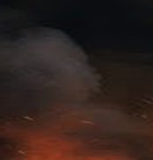
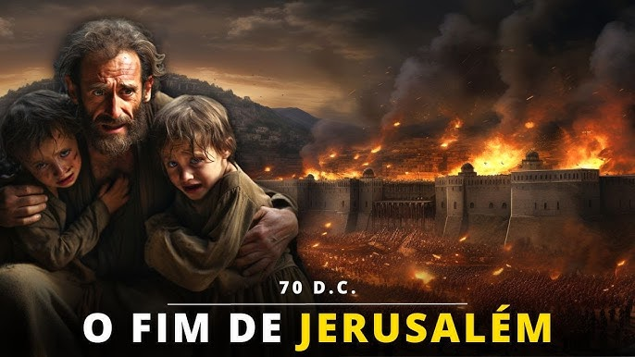
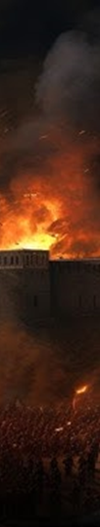
Segundo Flávio Josefo: "Quinhentos judeus foram crucificados de uma só vez; a mortandade foi algo indescritível; o sangue jorrou, qual cascata, escadaria do Templo abaixo".

Slide 15
Segundo Eusébio de Cesareia: "Os cristãos que estavam nas proximidades de Jerusalém, quando os romanos chegaram, lembraram-se das palavras de Jesus, refugiaram-se em Pela, além do Jordão, e assim escaparam".

Slide 16
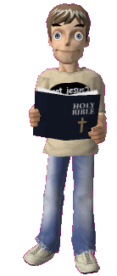
O QUE TEMOS QUE APRENDER?
(1) DEUS NOS AMA E OUVE AS NOSSAS ORAÇÕES
O Senhor ouviu a oração de Daniel desde o princípio. Ele ouve as nossas orações porque somos muito amados.

Slide 17
O QUE TEMOS QUE APRENDER?
(2) DEUS NOS AMA E ENVIOU SEU FILHO PARA NOS SALVAR
Cristo veio para fazer cessar a transgressão, dar fim aos pecados, expiar a iniquidade e trazer a justiça eterna.

Slide 18
O QUE TEMOS QUE APRENDER?
(3) DEUS NOS AMA E NOS APONTA O MELHOR CAMINHO
Os judeus recusaram-se a aceitar a orientação de Jesus, mas os cristãos acreditaram na sua palavra e foram protegidos.

Slide 19

32
PRÓXIMA QUARTA!
VERSÍCULO POR VERSÍCULO
ORAÇÃO E BATALHA ESPIRITUAL
(Daniel 10.1-14)

